Slide 1
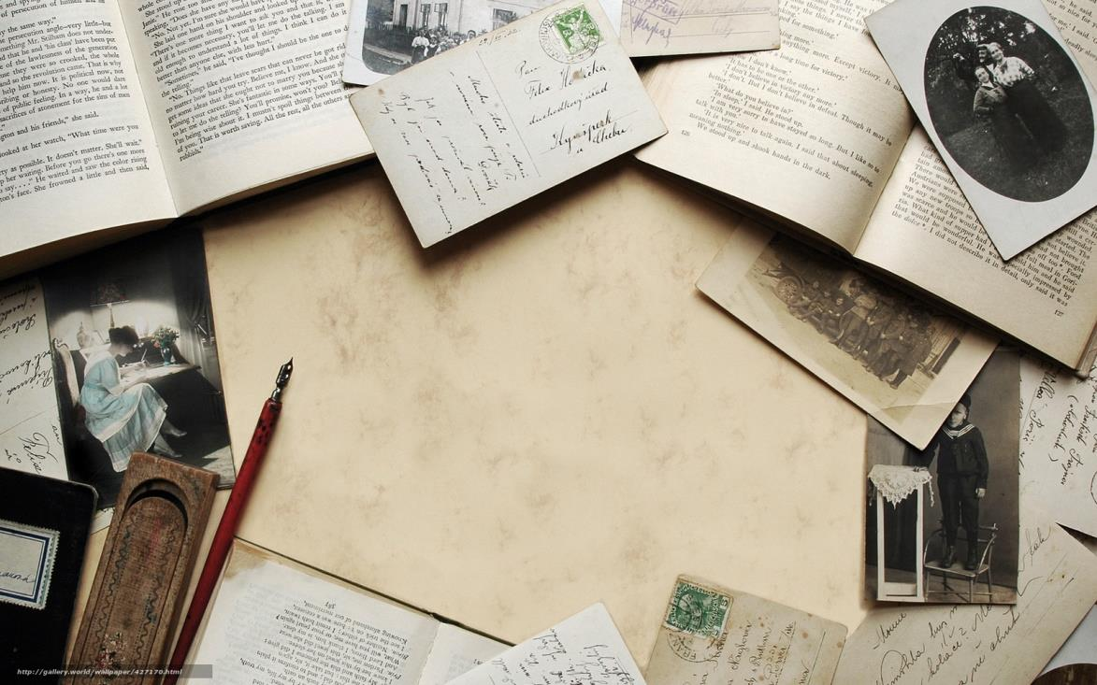
Академия родительского образования
технология «Письма»
Воспитатель : Беляевских Т.А.
19.01.2017 г

Slide 2
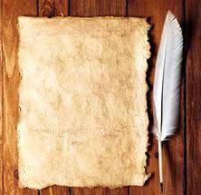
Цель:
- отлаживание внутрисемейных отношений, отношений с социумом и с самим собой.

Slide 3
Задачи:
Способствовать обеспечению семейного благополучия через создание доброго психологического микроклимата с помощью использования технологии
Е.В. Бачевой «Письма»;
Способствовать умению выстраивать взаимоотношения воспитатель – ребенок - родитель;
Развитие уверенности в себе, повышение самооценки, повышение сплоченности родительского коллектива.
Способствовать установлению партнёрских, сотруднических отношений ДОУ с семьёй каждого воспитанника.

Slide 4
Письма и дневники
Александры Федоровны Романовой

Slide 5
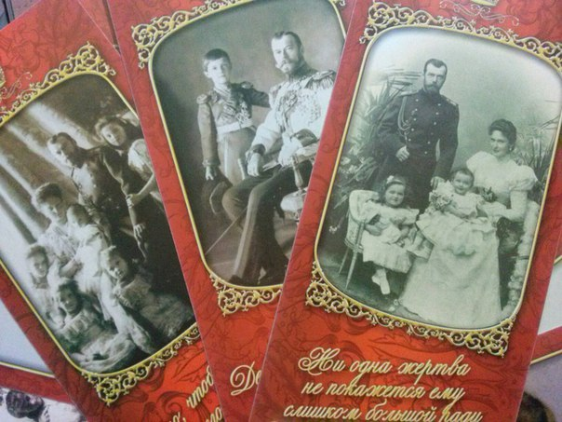
Знакомство с семейным укладом династии Романовых, с использованием отрывков из дневником и писем Государыни Императрицы Александры Федоровны

Slide 6
«Наша любовь друг к другу может быть искренней и глубокой в солнечные дни, но никогда она не бывает настолько сильной, как в дни страданий и горя, когда раскрываются все ее скрытые до этого богатства…»

Slide 7
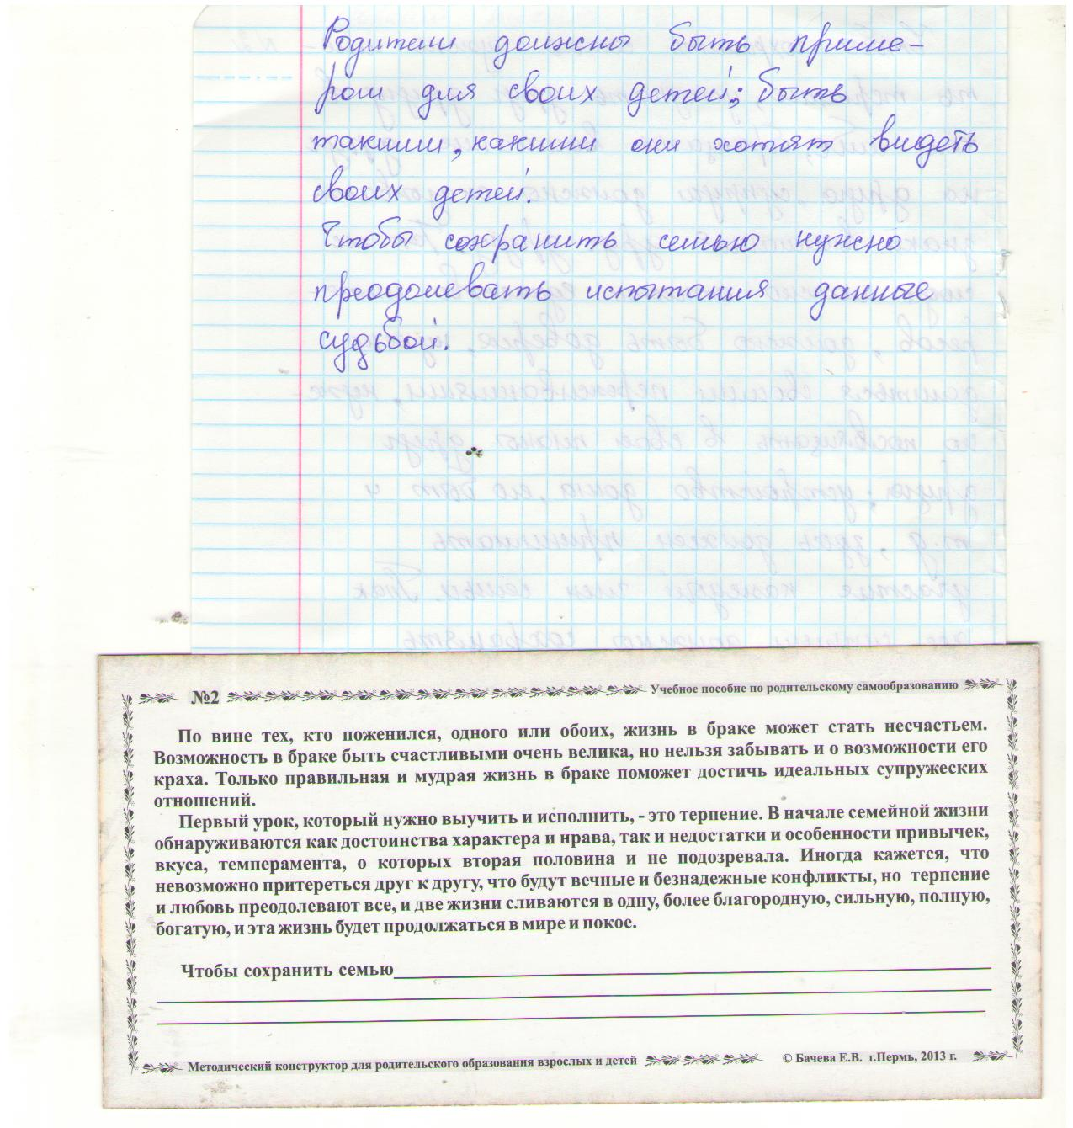
«Брак принесет счастье…»

Slide 8
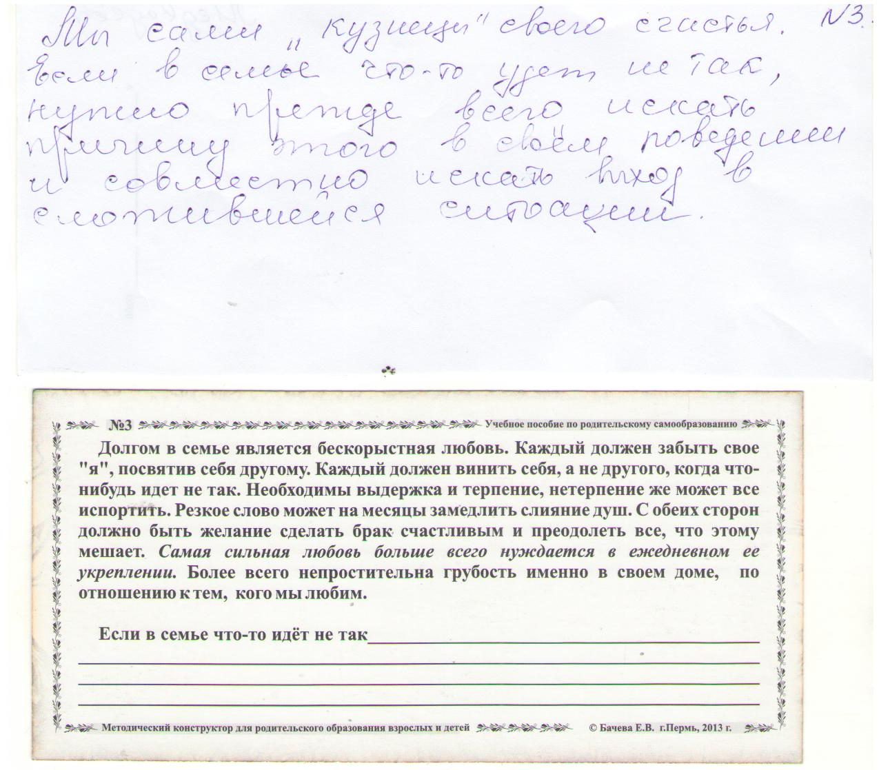

Slide 9
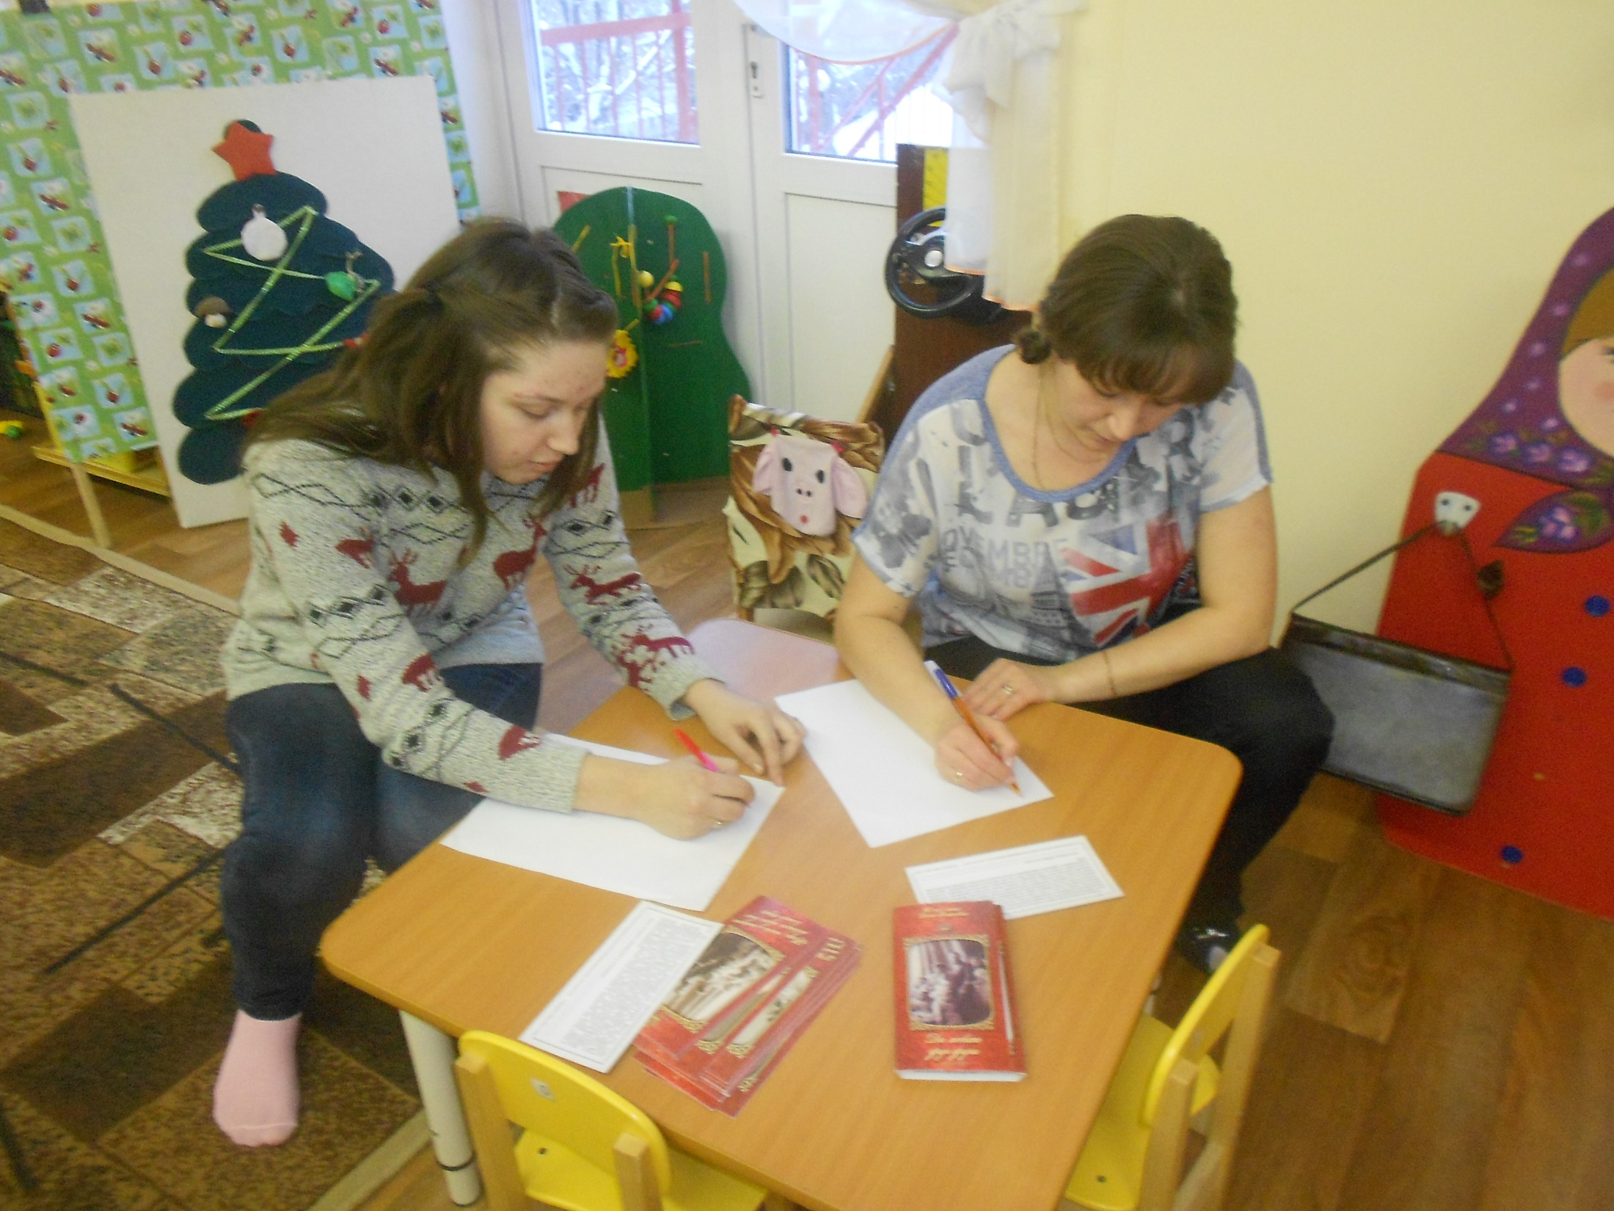

Slide 10
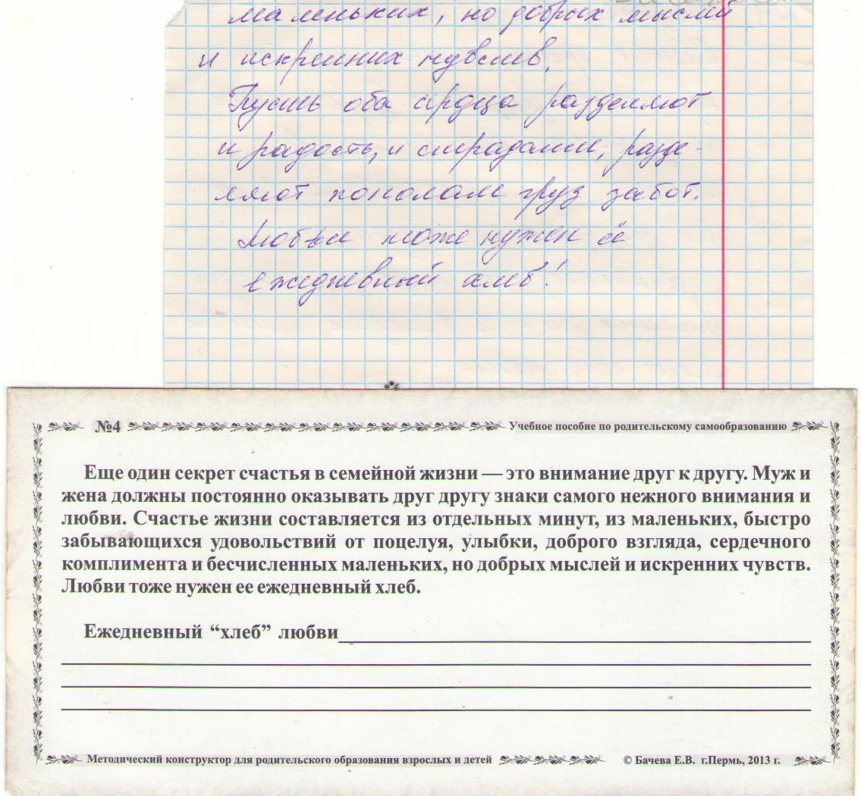
«Секреты семейного счастья…»

Slide 11
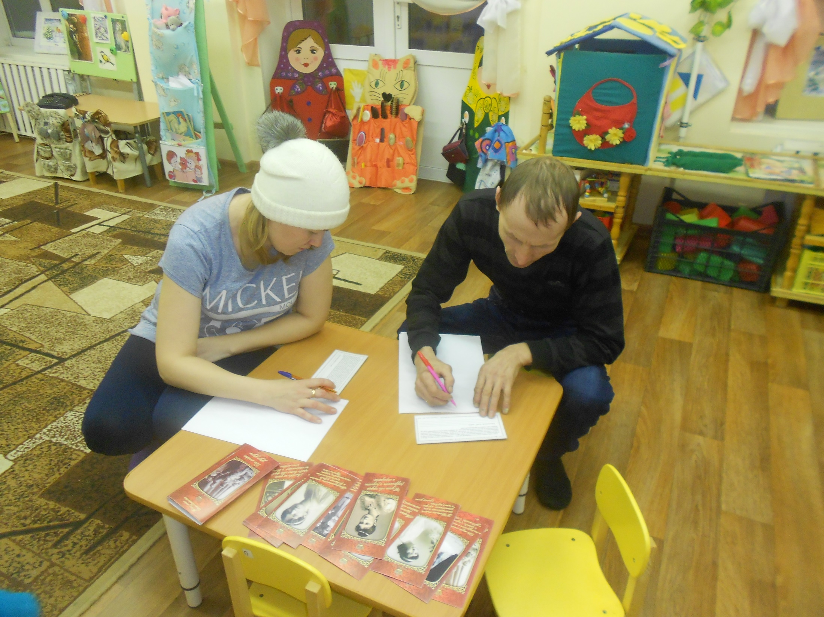

Slide 12
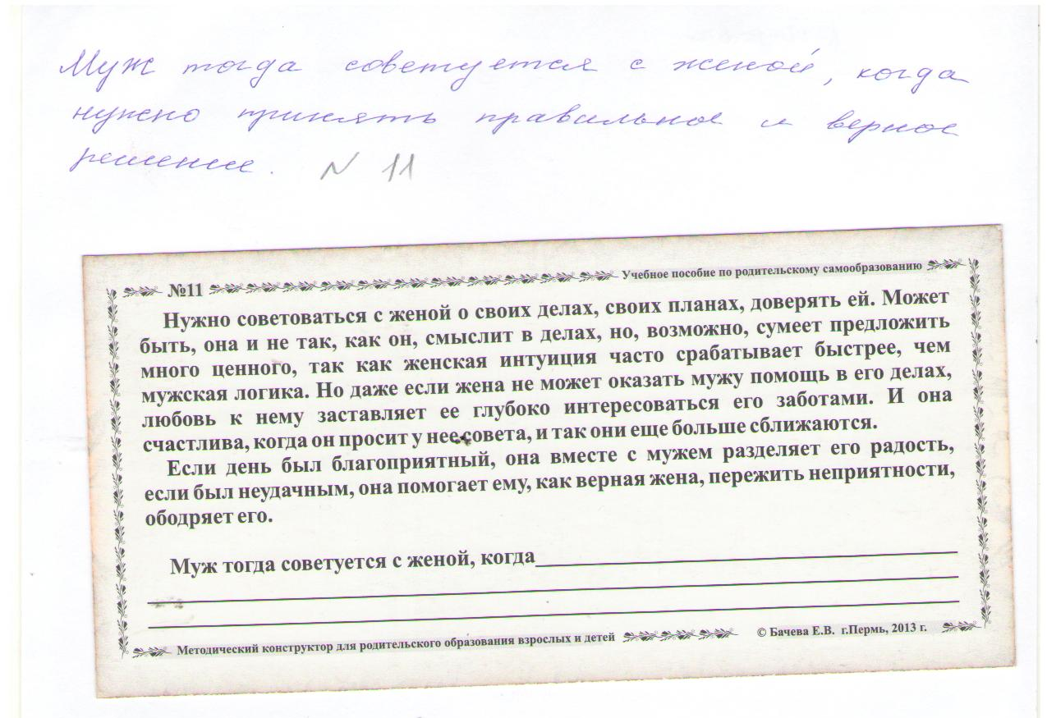
«Портрет любящего мужа…»

Slide 13
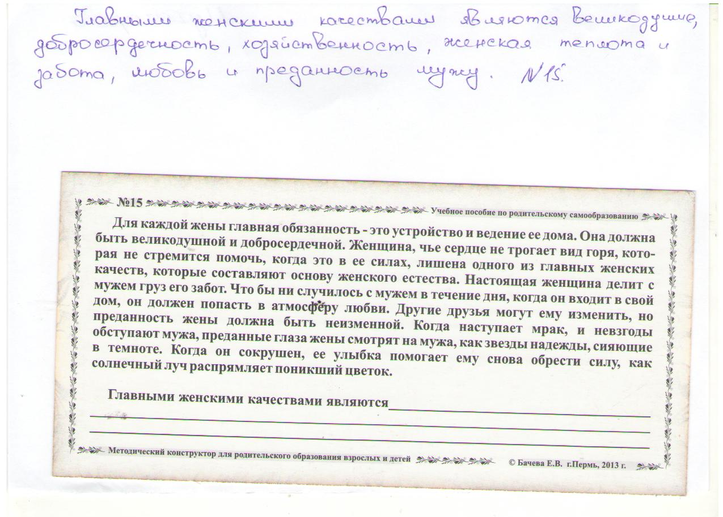
«Жена моей мечты…»

Slide 14
«Любовь в нашем доме…»

Slide 15
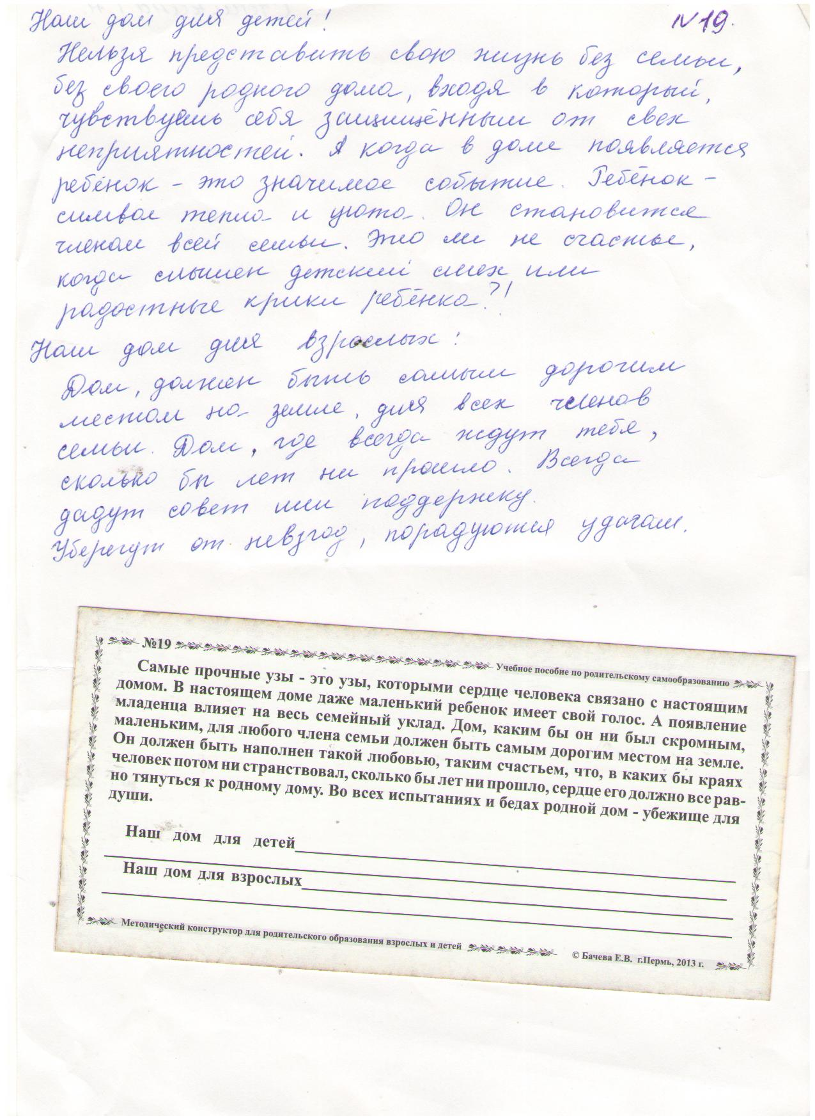
«Какое оно – счастливое детство наших детей…»

Slide 16
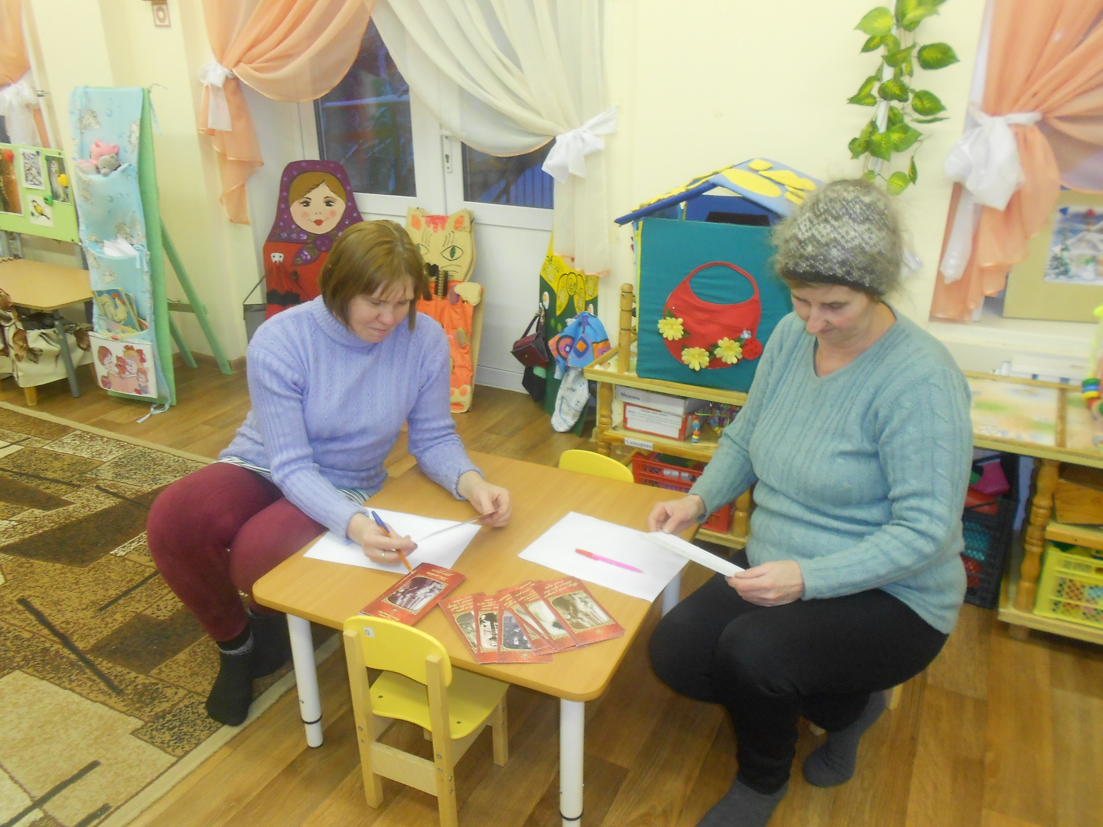

Slide 17
Предполагаемый результат:
гармонизация отношений
ребенок - родитель

Slide 18
Перспективы на будущее:
Поработать с письмами, адресованным мужчинам

Slide 19
СПАСИБО
ЗА
ВНИМАНИЕ!

